Slide 1



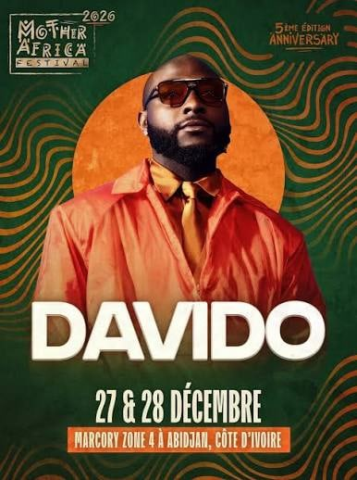
Maximiser la visibilité de Mother Africa
atoureconsulting.com
×
Une proposition pour la 5e édition de Mother Africa Festival : accès aux talents, gestion des créateurs sur le terrain et un rapport de visibilité.
27 et 28 décembre 2026, Marcory Zone 4, Abidjan.
Préparé par Baba Touré, Directeur · 30.10.2026
Notes:
Remerciez l’équipe de Mother Africa pour son temps. Cette proposition porte sur une seule chose : rendre mesurable la visibilité que les créateurs apportent au festival, pour que le festival puisse la montrer à ses sponsors. Tout ce qui figure sur la diapositive suivante vient des affiches et de la communication du festival : demandez à l’équipe de corriger ce qui serait inexact.

Slide 2



Après quatre éditions, ce qui fonctionne déjà
×
OÙ EN EST LE FESTIVAL
15 000+
40 %
CE QU’IL FAUT EN 2026
Festivaliers à la première édition, décembre 2022
D’entre eux venaient d’autres pays, selon la presse
Des créateurs choisis pour les publics que le festival vise en priorité
20 000+
+1 Md FCFA
Des livrables et des messages clés fixés pour chaque créateur
Attendus à la 5e édition, selon les organisateurs
Plus d’un milliard de FCFA : le festival comme instrument de sponsoring
Une vue claire de ce que publie chaque créateur, et quand
L’HISTOIRE JUSQU’ICI
Une visibilité sponsor prouvée, partenaire par partenaire
2022
2023
2024
2025
2026
Première édition, du 28 au 30 décembre à Abidjan
2e édition : Aya Nakamura, Ayra Starr
3e édition : Dadju et Tayc
4e édition : Gims, Asake. Sur France 24
5e édition : Davido en tête d’affiche
Les chiffres du festival : vues, publics, diaspora, billets
Sources : Africa Radio, Music In Africa, Abidjan.net, Liferadio, France 24, Pulse, allAfrica. 20 000+ est le chiffre attendu par les organisateurs.
Notes:
Tout ce qui figure à gauche vient de la presse et des annonces du festival : demandez à l’équipe de corriger ce qui serait inexact. 15 000 et 40 % sont les chiffres rapportés pour la première édition, en décembre 2022. 20 000 est ce que les organisateurs attendent pour la 5e édition, pas un résultat. Le chiffre de plus d’un milliard de FCFA correspond au poids du festival comme instrument de sponsoring. La partie droite décrit ce dont tout festival a besoin dès qu’il vend son audience à des sponsors : à présenter comme l’étape suivante, pas comme une liste de manques. Sources : Africa Radio, Music In Africa, Abidjan.net, Liferadio, France 24, Pulse et allAfrica.

Slide 3
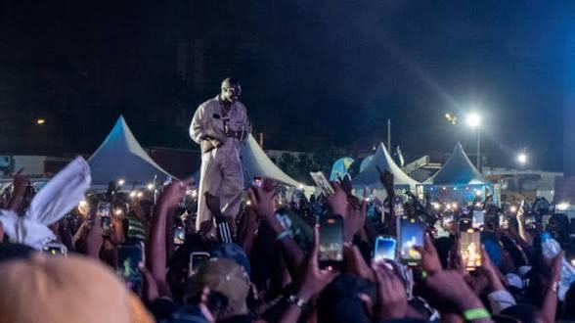
Poser les bases l’année de l’anniversaire
×
POURQUOI MAINTENANT
Cinq éditions, Davido en tête d’affiche : les sponsors vont demander ce que vaut l’audience de Mother Africa. Chaque chiffre produit aujourd’hui prépare cette réponse.
5e
2 nuits
Davido
ÉDITION ANNIVERSAIRE
27 ET 28 DÉCEMBRE, MARCORY ZONE 4
TÊTE D’AFFICHE SUIVIE EN AFRIQUE ET DANS LA DIASPORA
Votre public filme déjà
LE MODÈLE DE REVENUS
D’OÙ VIENT L’ARGENT
PLUS DE CRÉATEURS
→
PLUS DE VISIBILITÉ
→
OBJECTIFS DES MARQUES ATTEINTS
→
ARGENT DES SPONSORS ET INVESTISSEURS
Chaque téléphone dans la foule est une caméra. AToure veille à ce que les bons créateurs les tiennent, et compte ce qu’ils rapportent.
AToure Management & Consulting
Notes:
Une édition anniversaire avec une tête d’affiche de la taille de Davido, c’est le moment où les sponsors regardent le plus : c’est l’année pour commencer à mesurer. Regardez n’importe quelle photo du festival : des téléphones levés partout. Ce contenu existe déjà, mais personne ne le dirige et personne ne le compte. Le modèle de revenus est la chaîne du bas : plus de créateurs apportent plus de visibilité, la visibilité atteint les objectifs des marques, et les objectifs atteints ramènent l’argent des sponsors et des investisseurs pour 2027. AToure fournit les créateurs et la preuve à chaque maillon.

Slide 4




Mother Africa ouvre les portes. AToure fait le reste
×
LA RÉPONSE ATOURE
CE QUE MOTHER AFRICA APPORTE
CE QU’ATOURE RÉALISE
Accréditations et zones d’accès pour les créateurs
1
Accès aux talents
Des créateurs adaptés aux publics que vise Mother Africa
La charte de marque et les messages clés
2
Gestion des créateurs sur le terrain
Les liens de billetterie, et des codes si le festival le souhaite
Briefs, accréditations, validations et un seul interlocuteur
3
Le rapport de visibilité
Un contact dans l’équipe de production
Un point à 48 heures, le rapport complet au 14e jour
Les créateurs produisent la visibilité. AToure la rend mesurable, pour que le festival puisse la vendre à ses sponsors.
Notes:
Deux colonnes : ce que le festival apporte, en orange, et ce qu’AToure réalise, en or. La part du festival est volontairement réduite : l’accès pour les créateurs, sa charte de marque et ses messages clés, les liens de billetterie et un contact à la production. Tout le reste revient à AToure : les créateurs, leur gestion sur le terrain en tant qu’opérateur, et le rapport qui rend la visibilité mesurable.

Slide 5

AToure gère chaque créateur, du début à la fin
×
GESTION DES CRÉATEURS SUR LE TERRAIN
1
2
3
4
5
Repérage
Contrat
Brief
Accréditation
Validation
Des créateurs adaptés au festival, aux audiences vérifiées.
Livrables, calendrier et droits d’usage fixés par écrit.
Messages clés, hashtags, lien de billetterie et mentions sponsors.
Pass, zones d’accès et horaires d’arrivée pour les deux soirs.
Contenus vérifiés selon le brief, puis publiés au calendrier.
et plus encore…
et plus encore…
et plus encore…
et plus encore…
et plus encore…
APRÈS LE FESTIVAL
Un seul interlocuteur pour l’équipe du festival
Chaque créateur vérifié par rapport au brief sous 48 heures
Statistiques collectées par enregistrement d’écran
Un suivi partagé de chaque créateur et publication
et plus encore…
Des règles de marque validées avec vous avant publication
Notes:
C’est la partie que l’équipe du festival n’a jamais à gérer. AToure repère et vérifie, fixe les livrables par écrit, briefe, fait accréditer chaque créateur pour les deux soirs et valide les contenus avant publication. Après le festival, chaque créateur est vérifié par rapport au brief sous 48 heures, et les statistiques sont collectées par enregistrement d’écran. Un seul contact chez AToure, et un suivi partagé que l’équipe peut consulter à tout moment.

Slide 6
La visibilité se construit en trois vagues
×
VISIBILITÉ
DU 23 NOV. AU 26 DÉC.
27 ET 28 DÉC.
DU 29 DÉC. AU 10 JANV.
Avant le festival
Les deux soirs
Après le festival
Objectif : notoriété et ventes de billets
Objectif : l’attention en direct
Objectif : faire durer l’histoire
Annonce des créateurs
Compte à rebours Davido
Relances billetterie chaque semaine, liens suivis
Un dernier appel avant Noël
Arrivées et tenues du festival
La foule filmée pendant les têtes d’affiche
Activations sponsors à l’image
Un récap chaque soir
Reels récap et meilleurs moments
Remerciements des créateurs
Résultats partagés avec fans et partenaires
Une date 2027 à retenir, si prévue
Chaque vague suit un seul calendrier, validé par le festival avant toute publication.
AToure Management & Consulting
Notes:
La visibilité arrive en trois vagues. La montée en puissance dure environ cinq semaines et n’a qu’un objectif : vendre des billets. Les deux soirs du festival visent l’attention en direct, pour que ceux qui ne sont pas là regrettent de ne pas y être. L’après festival garde Mother Africa dans les fils d’actualité jusqu’en janvier et donne aux sponsors du contenu à montrer. Si le festival prévoit une annonce pour 2027, c’est là qu’elle trouve sa place.

Slide 7
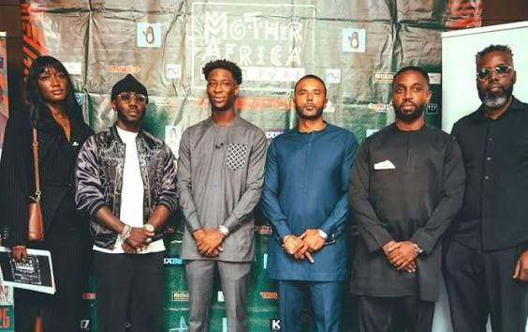




Chaque sponsor obtient une visibilité prouvée
×
VISIBILITÉ
Inscrit dans chaque brief
Les marques à l’image
Mentions sponsors validées à l’avance, pour une présence naturelle.
Créateurs guidés vers chaque activation et bannière de scène, les deux soirs.
Une page par sponsor
Contenus réutilisables
Publications, vues, temps à l’écran et valeur média, clairement indiquée comme estimée.
Le festival et ses sponsors peuvent repartager les meilleurs contenus.
Événement presse de Mother Africa Festival
LE MODÈLE DE REVENUS
D’OÙ VIENT L’ARGENT
PLUS DE CRÉATEURS
→
PLUS DE VISIBILITÉ
→
OBJECTIFS DES MARQUES ATTEINTS
→
ARGENT DES SPONSORS ET INVESTISSEURS
Notes:
Les sponsors paient pour de la visibilité, et les créateurs sont l’un des meilleurs moyens de la leur offrir. Les mentions sponsors entrent dans chaque brief, les créateurs sont guidés vers chaque activation et chaque bannière de scène pendant les deux soirs, et chaque partenaire a sa propre page dans le rapport. Le modèle de revenus est la même chaîne que plus haut, vue du côté du sponsor : plus de créateurs apportent plus de visibilité, la visibilité atteint les objectifs des marques, et les objectifs atteints ramènent l’argent des sponsors pour 2027. Toute valeur média est une estimation, présentée comme telle.

Slide 8


Mother Africa reçoit ses chiffres à dates fixes
×
LE RAPPORT DE VISIBILITÉ
Point hebdomadaire
RAPPORT DE VISIBILITÉ · PAGE 1
CHAQUE LUNDI AVANT LE FESTIVAL
Mother Africa Festival 2026
Une page : publications, vues, meilleurs créateurs, liens utilisés et ajustements.
3 200 000
1 450 000
Point à 48 heures
Vues totales
Comptes atteints
AU PLUS TARD LE 30 DÉCEMBRE 2026
Qui a publié, où, et selon quel brief. Tout manque est relancé.
64
18
Publications vérifiées
Créateurs
Rapport complet
14E JOUR, LE 11 JANVIER 2027
VUES PAR PLATEFORME
Chaque publication, publics, billets et pages sponsors, en PDF et en version web.
Instagram
52%
TikTok
38%
YouTube
10%
Voir la page 2 : le détail complet →
Exemple de mise en page. Chiffres fictifs.
Page 2 →
Notes:
Trois dates fixes. Un point hebdomadaire d’une page pendant la montée en puissance, pour concentrer l’effort sur les créateurs qui performent. Un point 48 heures après le festival : qui a publié, où, et selon quel brief. Le rapport complet au 14e jour, le 11 janvier 2027, en PDF pour la direction et les sponsors, avec une version web. La page de droite est un exemple de mise en page : ses chiffres sont fictifs, pour montrer le format, et ne sont pas une prévision pour le festival.

Slide 9
Un essai sur la 5e édition. Un rapport complet
×
LA PROPOSITION
AToure gère l’activation des créateurs pour la 5e édition et livre un rapport de visibilité complet sur le festival, conçu pour être présenté aux sponsors et aux partenaires.
L’ACTIVATION
Des créateurs adaptés aux publics du festival, gérés sur le terrain avant, pendant et après les 27 et 28 décembre.
×
LE RAPPORT
Un point à 48 heures et le rapport complet au 14e jour, conçu pour l’équipe du festival et pour chaque sponsor.
27 et 28 décembre 2026 · Marcory Zone 4
Un essai, pas un engagement long. C’est ce qui ouvre la discussion sur 2027.
Notes:
C’est un essai, pas un engagement long. Une édition : AToure gère les créateurs et livre un rapport complet à date fixe. L’essai est ce qui ouvre la discussion sur 2027. Il n’y a volontairement aucun prix sur cette diapositive : le périmètre et les honoraires se fixent une fois que le festival dit oui.

Slide 10
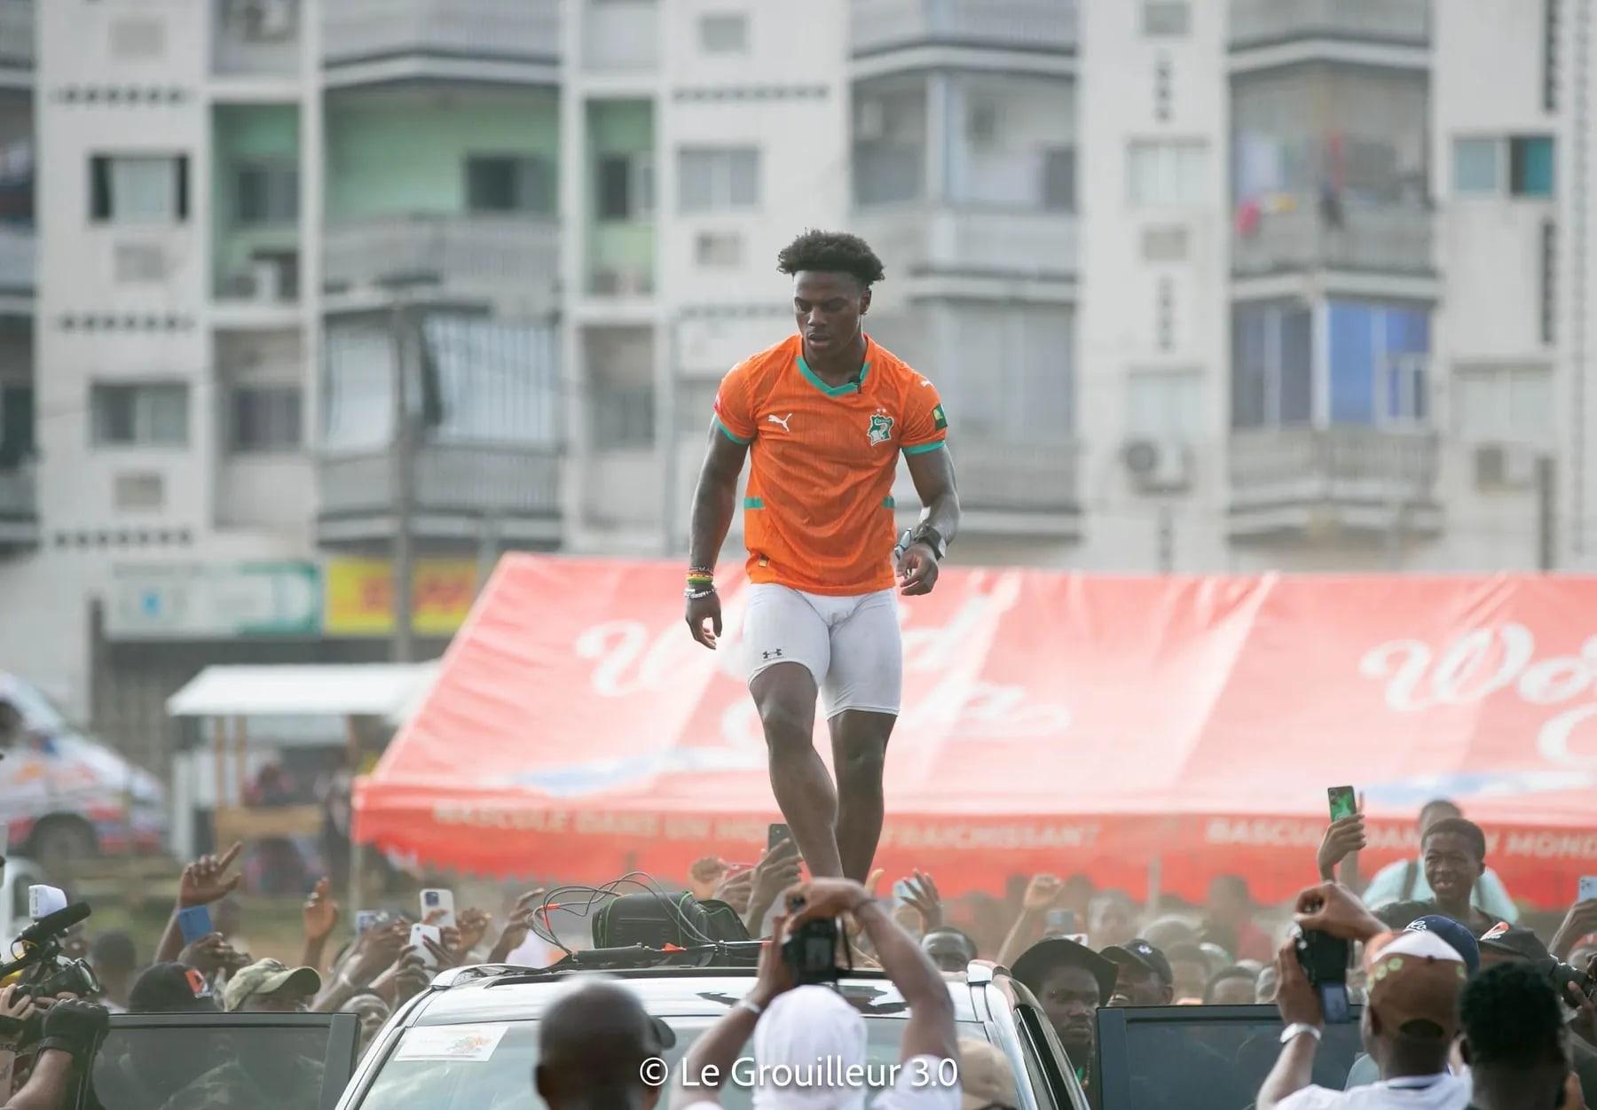
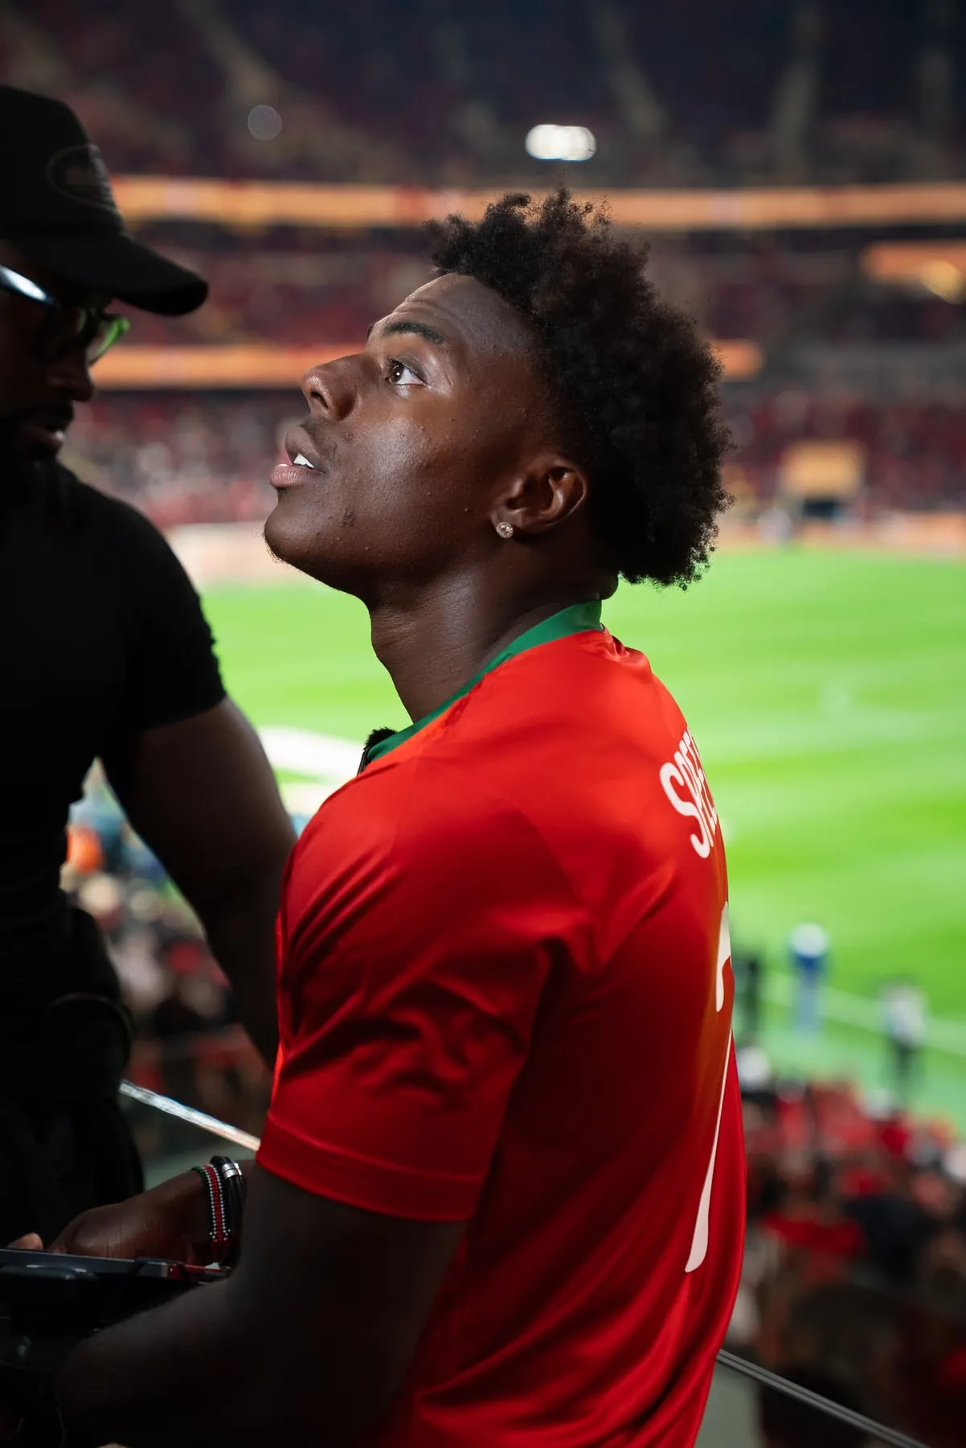
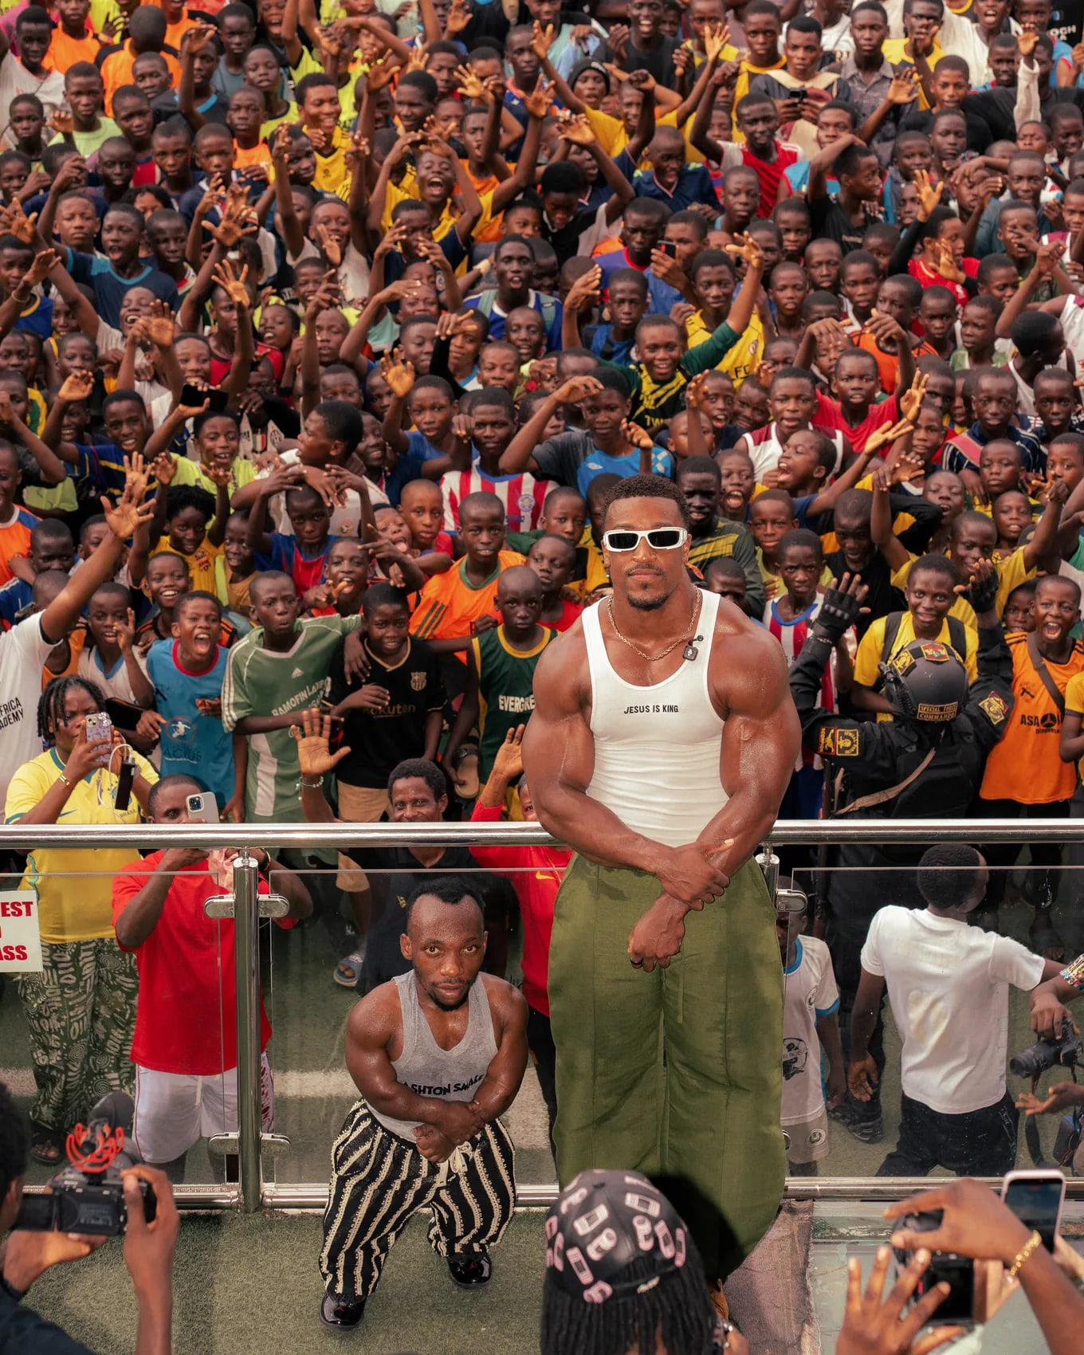
Nous l’avons déjà fait, et mesuré
×
POURQUOI ATOURE
Abidjan
Maroc, finale de la CAN
Lagos
55,8 M
16 M
1,57 Md
Vues Instagram sur un seul reel. IShowSpeed en Côte d’Ivoire.
Vues en direct de la révélation de la mascotte de la CAN.
Vues de la tournée dans cinq pays, gérée de bout en bout.
Sources : statistiques Instagram et YouTube, chiffres de la tournée fournis par le client.
AToure Management & Consulting
Notes:
Ce n’est pas une capacité nouvelle. À Abidjan, AToure a monté l’opération IShowSpeed à partir de zéro. Au Maroc, elle a livré la révélation de la mascotte de la CAN avec la CAF et la Fédération Royale Marocaine de Football. La tournée Ashton Hall a couvert cinq pays, gérée de bout en bout.

Slide 11
Construisons ensemble la 5e édition
LA DEMANDE
1
Valider le périmètre et fixer les objectifs
Cette semaine
2
Approuver la sélection de créateurs
Avant le vendredi 13 novembre
3
Créateurs engagés et briefés
Avant le vendredi 20 novembre
4
Premiers contenus en ligne
À partir du lundi 23 novembre
COURRIEL
WHATSAPP
EN LIGNE
baba@atoureconsulting.com
+44 7456 728616
atoureconsulting.com · @atoure.management
Baba Touré, Directeur. AToure Management & Consulting.
Notes:
Concluez ici. Pour être prêts le 27 décembre, le travail commence le lundi 2 novembre. Quatre étapes : valider le périmètre et les objectifs cette semaine, approuver la sélection de créateurs avant le 13 novembre, créateurs engagés et briefés avant le 20 novembre, premiers contenus en ligne à partir du 23 novembre. N’allez pas plus loin que cette diapositive : laissez la demande faire son effet, et laissez l’équipe de Mother Africa répondre.

Slide 12
Chaque chiffre se détaille, créateur par créateur
×
ANNEXE · EXEMPLE DE RAPPORT, PAGE 2
RAPPORT DE VISIBILITÉ · PAGE 2
Mother Africa Festival 2026
PAR CRÉATEUR
PUBLIC
Créateur | Posts | Vues | Interactions | Clics billetterie
Créateur A | 6 | 820 000 | 61 000 | 2 100
Créateur B | 5 | 610 000 | 48 500 | 1 650
Créateur C | 4 | 455 000 | 39 200 | 1 240
Créateur D | 4 | 380 000 | 27 800 | 980
Créateur E | 3 | 290 000 | 22 100 | 730
13 autres créateurs | 42 | 645 000 | 51 400 | 2 700
Total | 64 | 3 200 000 | 250 000 | 9 400
Côte d’Ivoire
58%
Diaspora
24%
Reste de l’Afrique
18%
VALEUR SPONSORS
Marque | Moments | Temps à l’écran | Valeur média, estimée
Marque A | 42 | 6 min 10 s | 18,5 M FCFA
Marque B | 31 | 4 min 25 s | 12,7 M FCFA
Marque C | 18 | 2 min 40 s | 7,3 M FCFA
Le rapport complet liste aussi chaque publication et se termine par des recommandations. Chaque chiffre vient des statistiques des créateurs, des liens suivis ou de la billetterie.
Exemple de mise en page. Chiffres fictifs.
← Retour à la page 1
Notes:
La page 2 de l’exemple de rapport, pour montrer le détail derrière les chiffres clés : chaque créateur avec ses posts, vues, interactions et clics billetterie, d’où venait le public, et ce que chaque partenaire a reçu. Les chiffres sont fictifs et correspondent à la page 1 ; ce ne sont pas des prévisions. Le rapport complet liste aussi chaque publication avec son lien et son horaire, et se termine par des recommandations pour l’édition suivante.

